Slide 1
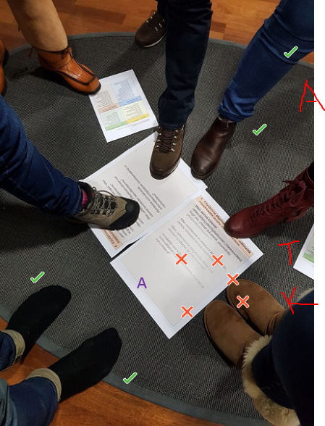
Digitaalinen laatumatto
@Centria-amk/eAMK-hanke/ Irja Leppisaari, Asko Mentu ja Satu Hangasmaa

Slide 2
Tässä PowerPoint -esityksessä esitellään digitaalinen laatumatto ja miten ryhmä voi käyttää sitä yhteistyöskentelyyn Skypessä.
Ensin esitellään millaisiin tilanteisiin digitaalinen laatumatto sopii käytettäväksi.
Case-esimerkkinä käytetään opiskelijaryhmää, joka pohtii tavoitteidensa saavuttamista eRyhmämentoroinnissa.
Seuraavaksi esitellään havainnollistavan esimerkin avulla digitaalisen laatumaton käyttöä yhteistyöskentelyssä ja lopuksi näytetään, kuinka digitaalinen laatumatto toimii Skypessä.
Tarkempi ohjeistus yhteistyöskentelyyn Skypessä on saatavana video-ohjeistuksena Kehittyvä digimentorointi -sivustolla.

Slide 3
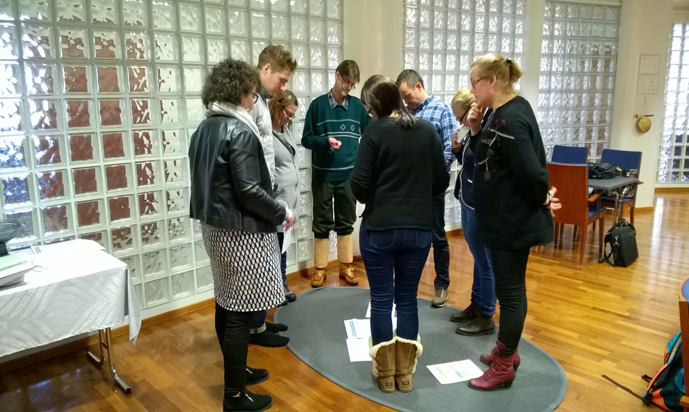
Mistä on kyse?
Digitaalinen laatumatto on kehitetty eAMK-hankkeessa testialustana toimineessa kolmen ammattikorkeakoulun eMentorointikoulutuksessa 2018-2019.
Työkalu on tarkoitettu avuksi yhteisölliseen reflektointiin erilaisissa käyttöyhteyksissä, esim. oppimistavoitteiden suunnittelun ja jatkuvan arvioinnin tueksi.
Ryhmä, tiimi tai yhteisö voi käyttää työkalua tavoitteidensa saavuttamisen ja kehittämistarpeidensa tarkastelussa.
Työkalua voidaan soveltaen käyttää myös itse- ja vertais- ja asiantuntija-arviointiin, esim. metataitojen arvioinnissa työelämäprojekteissa.

Slide 4
Arviointimatto
DIGITAALINEN LAATUMATTO (Leppisaari 2018c; eMentorointikoulutus) 1. Asettamamme TAVOITTEET ovat toteutuneet | 2. VUOROVAIKUTUSSUHTEEMME toimii hyvin
Miten asettamamme osaamistavoitteet (ks. mentorointisopimus) ovat toteutuneet? Mitä aiheita olemme käsitelleet ja mitä aiheita arviointimme perusteella pitäisi vielä käsitellä? Miten olemme arvioineet omaa ja parimme/ryhmämme toimintaa? Mitä olemme arvioinneista oppineet? Mitä tavoitteita meidän tulee täsmentää tai/ja asettaa lisää arviointiemme perusteella? | Minkälainen ilmapiiri meillä on parina/ryhmänä? Miten luottamus rakentui välillemme? Miten pidämme yllä vuorovaikutussuhdettamme? Millä menetelmillä vahvistamme (virtuaalista) läsnäoloamme? Miten olemme hyödyntäneet toistemme moninaisuutta / erilaisuutta?
3. Olemme löytäneet oppimistamme tukevan TOIMINTAMALLIN ja MENTOROINTIMENETELMIÄ | 4. Käytämme DIGIMENETELMIÄ ja -VÄLINEITÄ mielekkäällä tavalla mentoroinnissa
Minkälaisen mentoroinnin toimintamallimallin olemme rakentaneet? Miten se tukee asettamiamme tavoitteita? Mitä mentorointimenetelmiä/-tekniikoita olemme käyttäneet? Miten ne ovat tukeneet tavoitteiden saavuttamistamme? Miten olemme hyödyntäneet mentorin erilaisia rooleja? Mitä havaintoja olemme tehneet toimivasta aktorin roolista? Miten hyödynnämme vertaismentorointia? Miten syvennämme osaamistamme mentorointimenetelmien käytössä? | Miten olemme kokeneet digitaalisuuden (videoneuvottelut, blogit yms. yhteiset dokumentit, pikaviestintä) mentoroinnissamme? Miten toimintamme on onnistunut teknisesti? Miten olemme ratkaisseet teknisiä ongelmiamme? Miten valitsemamme yhteydenpitovälineet ovat tukeneet tavoitteiden saavuttamistamme? Minkälaista vuorovaikutusta digitaalinen toimintaympäristö on mahdollistanut?

Slide 5
Etäisyys-ryhmätyöskentely -esimerkki (työskentelyidea sovellettu Oppiminen ja Ryhmätyöskentely @ Ideapakka.fi 2017)
PowerPoint-pohjaan on kirjattu tavoitelauseet (teemat 1–4) ja kunkin tavoitteen arviointikysymykset. Ympyrän keskipiste merkitsee 100 % tavoitteen saavuttamista.
Jokaisen dian (teemat 1-4) kohdalla käykää alla olevat kolme asiaa läpi. Aikaa yhden teeman tavoitteen havainnollistamiseen ja käsittelyyn on käytettävissä noin 10 min. 1 - Asettukaa ensin siihen kohtaan, jossa te omasta mielestänne olette nyt suhteessa nimettyyn tavoitteeseen. Kukin käyttää omaa sovittua merkintätapaa. Perustelkaa paikkanne. Miksi valitsitte kyseisen eli tämän etäisyyden? Kysykää toinen toisiltanne lisäkysymyksiä. Mikä on asetelman viesti ryhmällenne? 2 - Siirtykää sitten jokainen niin lähelle tavoitetta kuin kukin teistä toivoisi olevansa eRyhmämentoroinnin lopussa. Kukin tekee uuden merkinnän aikaisemmin sovitulla merkintätavalla. Tehkää yleisiä havaintoja siitä, miltä tilanne tuolloin näyttää? Mikä on asetelman viesti ryhmällenne? 3 - Kirjatkaa dian tyhjään tilaan arviointinne tulokset. Pohtikaa ao. tavoitelausetta tarkemmin avaavia arviointikysymyksiä arviointimatosta. Käykää keskustelua. Miettikää tekijöitä, jotka estävät teitä tulemasta lähemmäksi tavoitetta. Pohtikaa, miten nämä esteet voitaisiin ylittää/kääntää mahdollisuuksiksi.

Slide 6
Toimintaohje Digitaalinen laatumatto -työskentelyyn Skypessä
1. Ryhmän sihteeri tallentaa Moodlesta PowerPoint -tiedoston Digitaalinen laatumatto omalle koneelle
2. Sihteeri luo Skype-kokouskutsun omalle ryhmälle yhteistyöskentelyä varten
3. Muokkaa Skype-kokousasetuksia: Lisää vaihtoehtoja -valikossa (alareunassa kolme pistettä) antakaa jokaiselle oikeus käyttää huomautustyökaluja PowerPoint-esityksessä (”Kuka tahansa voi käyttää Power Point -esityksessä huomautuksia?” -> Kaikki)
4. Esitä tallentamasi Digitaalinen laatumatto Power Point -tiedosto (Esitä Power Point -tiedostoja…)
5. Kaikilla osallistujilla pitäisi näkyä muokkaustyökalut ts. kynäkuvake ruudulla oikealla ylhäällä sekä alhaalla nuolinäppäimet, joilla pääsee selaamaan esitystä eteen ja taaksepäin
6. Tehkää itsearviointinne dia kerrallaan (4 teemaa) käyttämällä huomautustyökaluja etäisyys-merkintöjen tekemiseen. Etäisyys-työskentelyssä merkitään oikealla diassa olevaan ympyrään oma etäisyys suhteessa ympyrän keskipisteeseen yhdessä sovituilla merkitsemistavoilla. Sopikaa ryhmänne sisällä kullekin oma väri ja kuvio, jota hän käyttää kaikissa teemoissa.
7. Kunkin dian tyhjään kommentointitilaan kirjoittakaa yhteisiä havaintojanne ja kehittämistarpeitanne tarkasteltavan teeman näkökulmasta.
8. Sihteeri huolehtii tallentamisesta. Tallentakaa tuotos varmuuden vuoksi jokaisen dian jälkeen. Tallentaminen tapahtuu kynäkuvakkeen kautta -> kolme pistettä -> Save as. ​
9. Liittäkää ryhmänne tuotos blogiinne tai vastaavaan työtilaanne.​

Slide 7
Havainnollistava esimerkki yhteistyöskentelystä:

Slide 8
Arviointimatto
DIGITAALINEN LAATUMATTO (Leppisaari 2018c) 4. Käytämme DIGIMENETELMIÄ ja -VÄLINEITÄ mielekkäällä tavalla mentoroinnissa | Digitaalinen laatumatto @Centria-amk/eAMK-hanke: Irja Leppisaari, Asko Mentu ja Satu Hangasmaa Etäisyys-työskentely sov. Oppiminen ja Ryhmätyöskentely @ Ideapakka.fi 2017
Miten olemme kokeneet digitaalisuuden (videoneuvottelut, blogit yms. yhteiset dokumentit, pikaviestintä) mentoroinnissamme? Miten toimintamme on onnistunut teknisesti? Miten olemme ratkaisseet teknisiä ongelmiamme? Miten valitsemamme yhteydenpitovälineet ovat tukeneet tavoitteiden saavuttamistamme? Minkälaista vuorovaikutusta digitaalinen toimintaympäristö on mahdollistanut? | - ota etäisyys suhteessa ympyrän keskipisteeseen

Slide 9
Lisäinfoa Kehittyvä digimentorointi -sivustolla: https://www.eamk.fi/fi/tyoelamayhteistyo/digimentorointi/

